Slide 1

Le conseil des élèves (CEL)

Slide 2




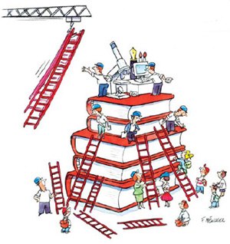
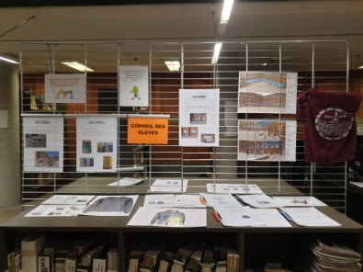
Menu
Fonctionnement du conseil des élèves
Rôles
Conseil de participation
Projets réalisés
Idées de projets
qui n’ont pas encore été réalisés
Cliquez sur une image pour découvrir le contenu ou suivez les diapositives dans l’ordre.

Slide 3


Fonctionnement du conseil des élèves
Espace de parole réunissant tous les délégués d’un même degré (attentes différentes en fonction de l'âge) :
  un pour les 1ères-2èmes (D1)
  un pour les 3èmes-4èmes (D2)
  un pour les 5èmes et rhétos (D3)
Délégués présentés volontairement en début d’année et élus par la classe
Réunions : 1x/mois durant le temps de midi et la 6ème heure de cours (un jour différent à chaque fois) de septembre à mai (1 joker d'absence injustifiée).
Encadrement : Mme Godeau
  Rôle : accompagner les élèves dans le développement des différents projets.
Menu

Slide 4
Rôles CEL
Avant les réunions : Centralisation des questions, demandes, avis, idées de projets des autres élèves de la classe.
Pendant les réunions :
  Relais des questions, demandes et avis, discussion, analyse et proposition de solutions aux problèmes relatifs à l’école ou à certaines classes.
  Réalisation d’une liste d’idées de projets qu’ils souhaiteraient voir réalisés et travail en groupe pour développer des projets concrets. Objectif : chercher des informations pour étayer leurs propositions et des arguments pour convaincre la direction.
Après les réunions :
  Relais des infos/projets validés ou non aux élèves de la classe
  Présentation des projets à la direction pour pré-valider (par Smartschool)
  Présentation des projets pré-validés au conseil de participation par les super-délégués (Élection des 2 "supers-délégués" par degré)
Menu

Slide 5

Conseil de participation (CoPa)
Structure réunissant :
  membres du PO et de la direction
  membres du personnel (enseignants ou éducateurs)
  membres des parents
  6 "supers délégués" (deux par degré).
4 réunions du CoPa/an de 18 à 20h + 1 réunion ROI
Pendant les réunions, la direction transmet des informations relatives à l’école et les délégués défendent les projets discutés lors des réunions du CEL.
Après les réunions : rôles des super-délégués :
  informer les autres délégués des réponses données par la direction et les parents après le conseil de participation.
Menu

Slide 6
Organisation du CEL
Smartschool : Cours "Conseil des élèves"
  Documents :
    Présentation CEL
    Agenda des réunions CEL + CoPa
    Document de rédaction lettre projet
  Collaborer :
    Dossier par degré pour travailler sur les projets

Slide 7
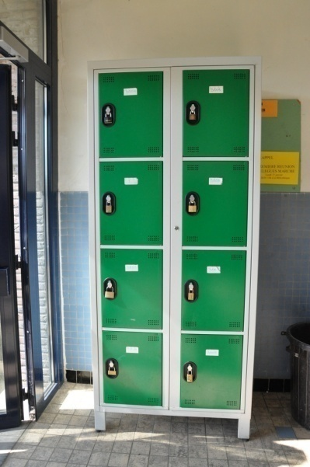
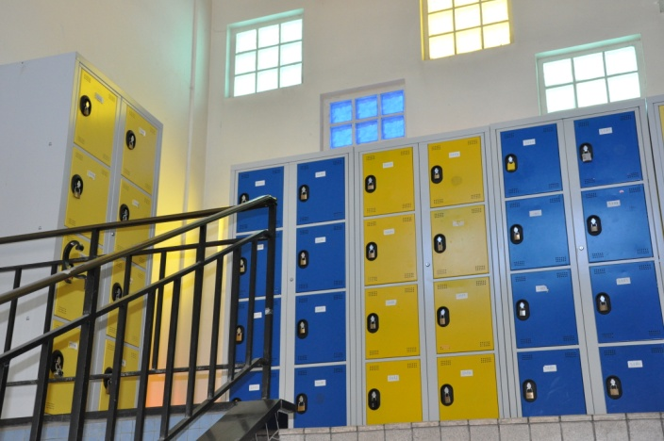
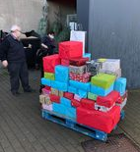
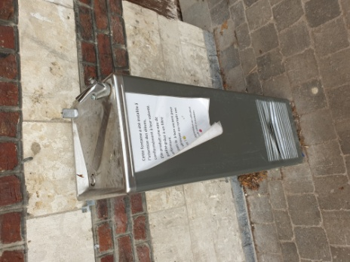

Projets réalisés
Les casiers dans les bâtiments 2000 et 3000, accessibles aux élèves de la 3ème à la rhéto.
Les boîtes de Noël
au profit des Restos du cœur de Wavre.
Tournois sportifs durant le temps de midi
Fontaines
à eau
dans la cour

Slide 8
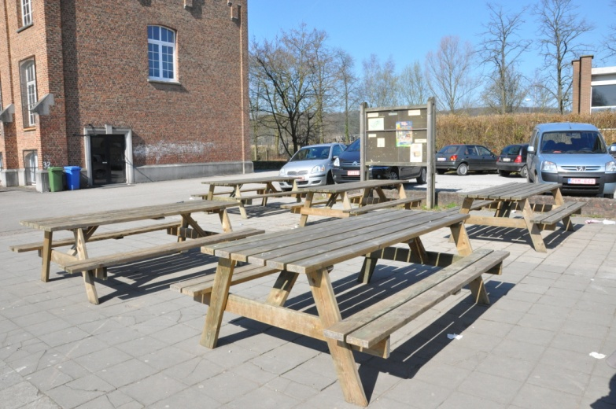
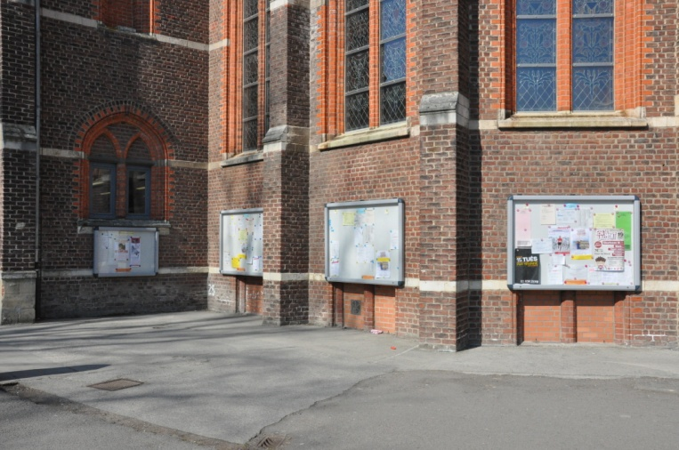

Projets réalisés
Les valves qui permettent
d’afficher les informations.
Les tables à l’extérieur
L’accueil des nouveaux élèves de la 2ème à la rhéto
par des élèves du Collège la veille de la rentrée.

Slide 9
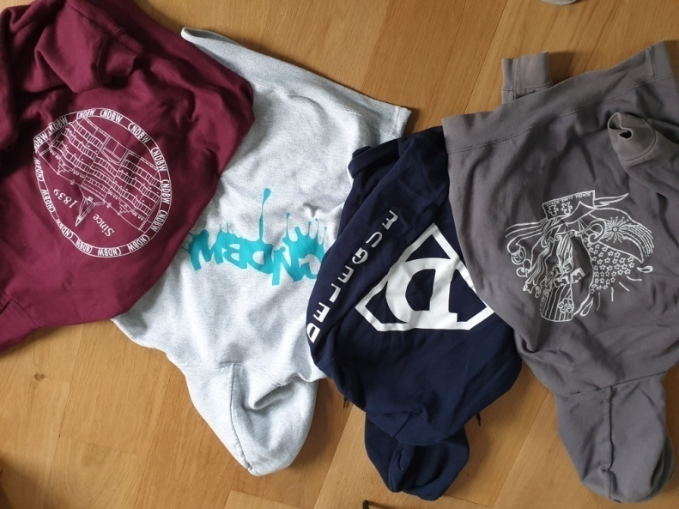
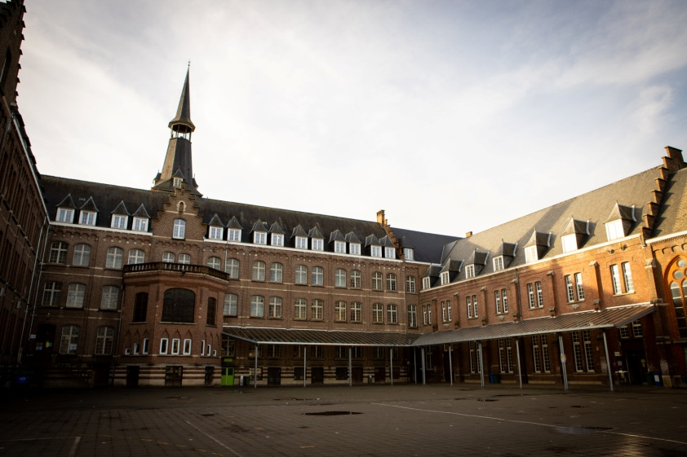

Projets réalisés
Les pulls
Le préau
Demandes de modification du règlement :
autorisation de sortir du Collège sur le temps de midi pour les
doubleurs de 4ème à condition de n’avoir aucun échec au bulletin
…

Slide 10

Idées de projets
Liste d’idées qui n’ont pas abouti les années précédentes :
  Local de musique ;
  Gourde personnalisée ;
  Réhabiliter la radio du Collège (choix des musiques et animation par des élèves);
  Remplacer les barquettes jetables par des contenants réutilisables au réfectoire;
  …
Menu

Slide 11
Élection des supers délégués
2 délégués par degré
Quelles sont vos idées/projets ?

Slide 12

Problématiques à discuter

